Slide 1
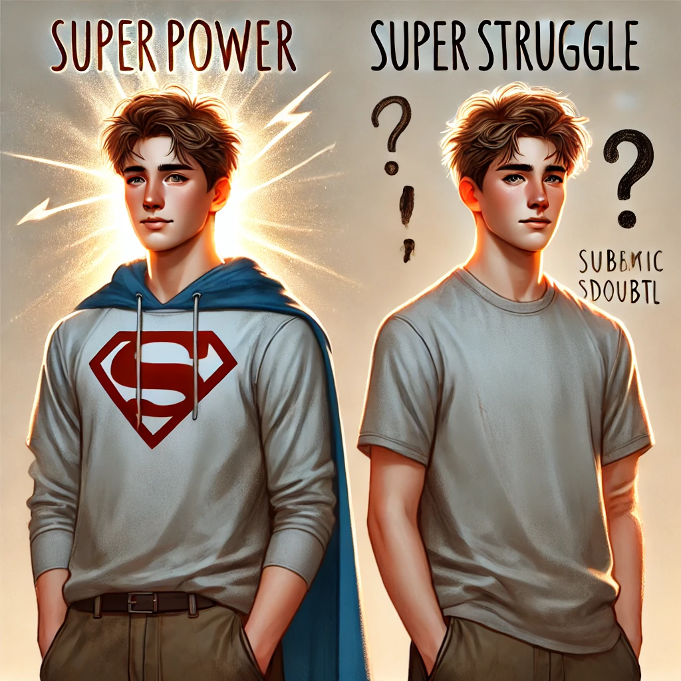
Psycho-Educatie
Mijn minder leuke kant
Notes:
Materialen
Kaartjes superpower vs super struggle
Werkblad – mijn minder leuke kanten
Voorbereiding:
Zorg dat je alle materialen bij de hand hebt
Lees de notities bij de dia’s en de introductie van de les voor de docent hieronder goed door
Het kan handig zijn om ook de gemaakte werkbladen van de lessen over ‘mijn kwaliteiten’ bij de hand te houden
Introductie van de les voor de docent:
In deze les gaan de leerlingen reflecteren op hun superpowers en super struggles*.
De leerlingen leren dat iedereen zowel sterke eigenschappen als ontwikkelpunten heeft, en dat dit onderdeel is van persoonlijke groei. Het is belangrijk dat de leerlingen begrijpen dat niemand perfect is en dat er altijd ruimte is voor groei. Tegelijkertijd leren ze ook dat er eigenschappen zijn die je misschien niet kunt veranderen, maar die wel deel van jezelf uitmaken en die je moet leren accepteren.
We beginnen de les door de leerlingen te laten kijken naar de superpowers en super struggles van een familielid. Dit helpt hen om eerst van buiten zichzelf te reflecteren en zowel de kwaliteiten als de ontwikkelpunten van iemand anders te zien. Vervolgens gaan ze op dezelfde manier naar zichzelf kijken: wat zijn mijn superpowers en welke super struggles heb ik, waar ik aan kan werken? Op deze manier worden de leerlingen zich bewust van hun eigen sterke punten en ontwikkelpunten, zonder dat dit een negatieve lading heeft.
We sluiten de les positief af door de leerlingen elkaar een compliment te geven, zodat ze zich gesteund voelen in hun groei en erkenning krijgen voor hun unieke eigenschappen. Het doel van de les is dat de leerlingen een realistisch beeld van zichzelf krijgen, zowel van wat ze goed kunnen als van wat ze kunnen verbeteren, maar altijd met een positieve en accepterende houding.
* In deze les gebruiken we bewust de termen "superpowers" en "super struggles", in plaats van sterke en zwakke eigenschappen. Het woord 'zwakte' heeft namelijk vaak een negatieve betekenis en kan de indruk wekken dat iets niet goed of fout is. Dit willen we vermijden, want iedereen heeft minder leuke eigenschappen, en dat is normaal. We hebben gekozen voor het Engelse woord "superpowers", omdat het beter aansluit bij de taalbeleving van de jongeren en het de positieve kant van iemands eigenschappen benadrukt.

Slide 2









Terugblik
Een poster over wat jij leuk vindt en waar je goed in bent.
Bijvoorbeeld:
Ik ben aardig
Ik ben behulpzaam
Ik hou van voetbal
Ik hou van mijn vrienden
Notes:
Vraag de leerlingen wat ze nog iets weten wat ze ingevuld hebben op hun werkblad.
Benoem dat de dingen die we ingevuld hebben bij de bollen een klein onderdeel zijn van wie je bent. Dit noem je identiteit.

Slide 3
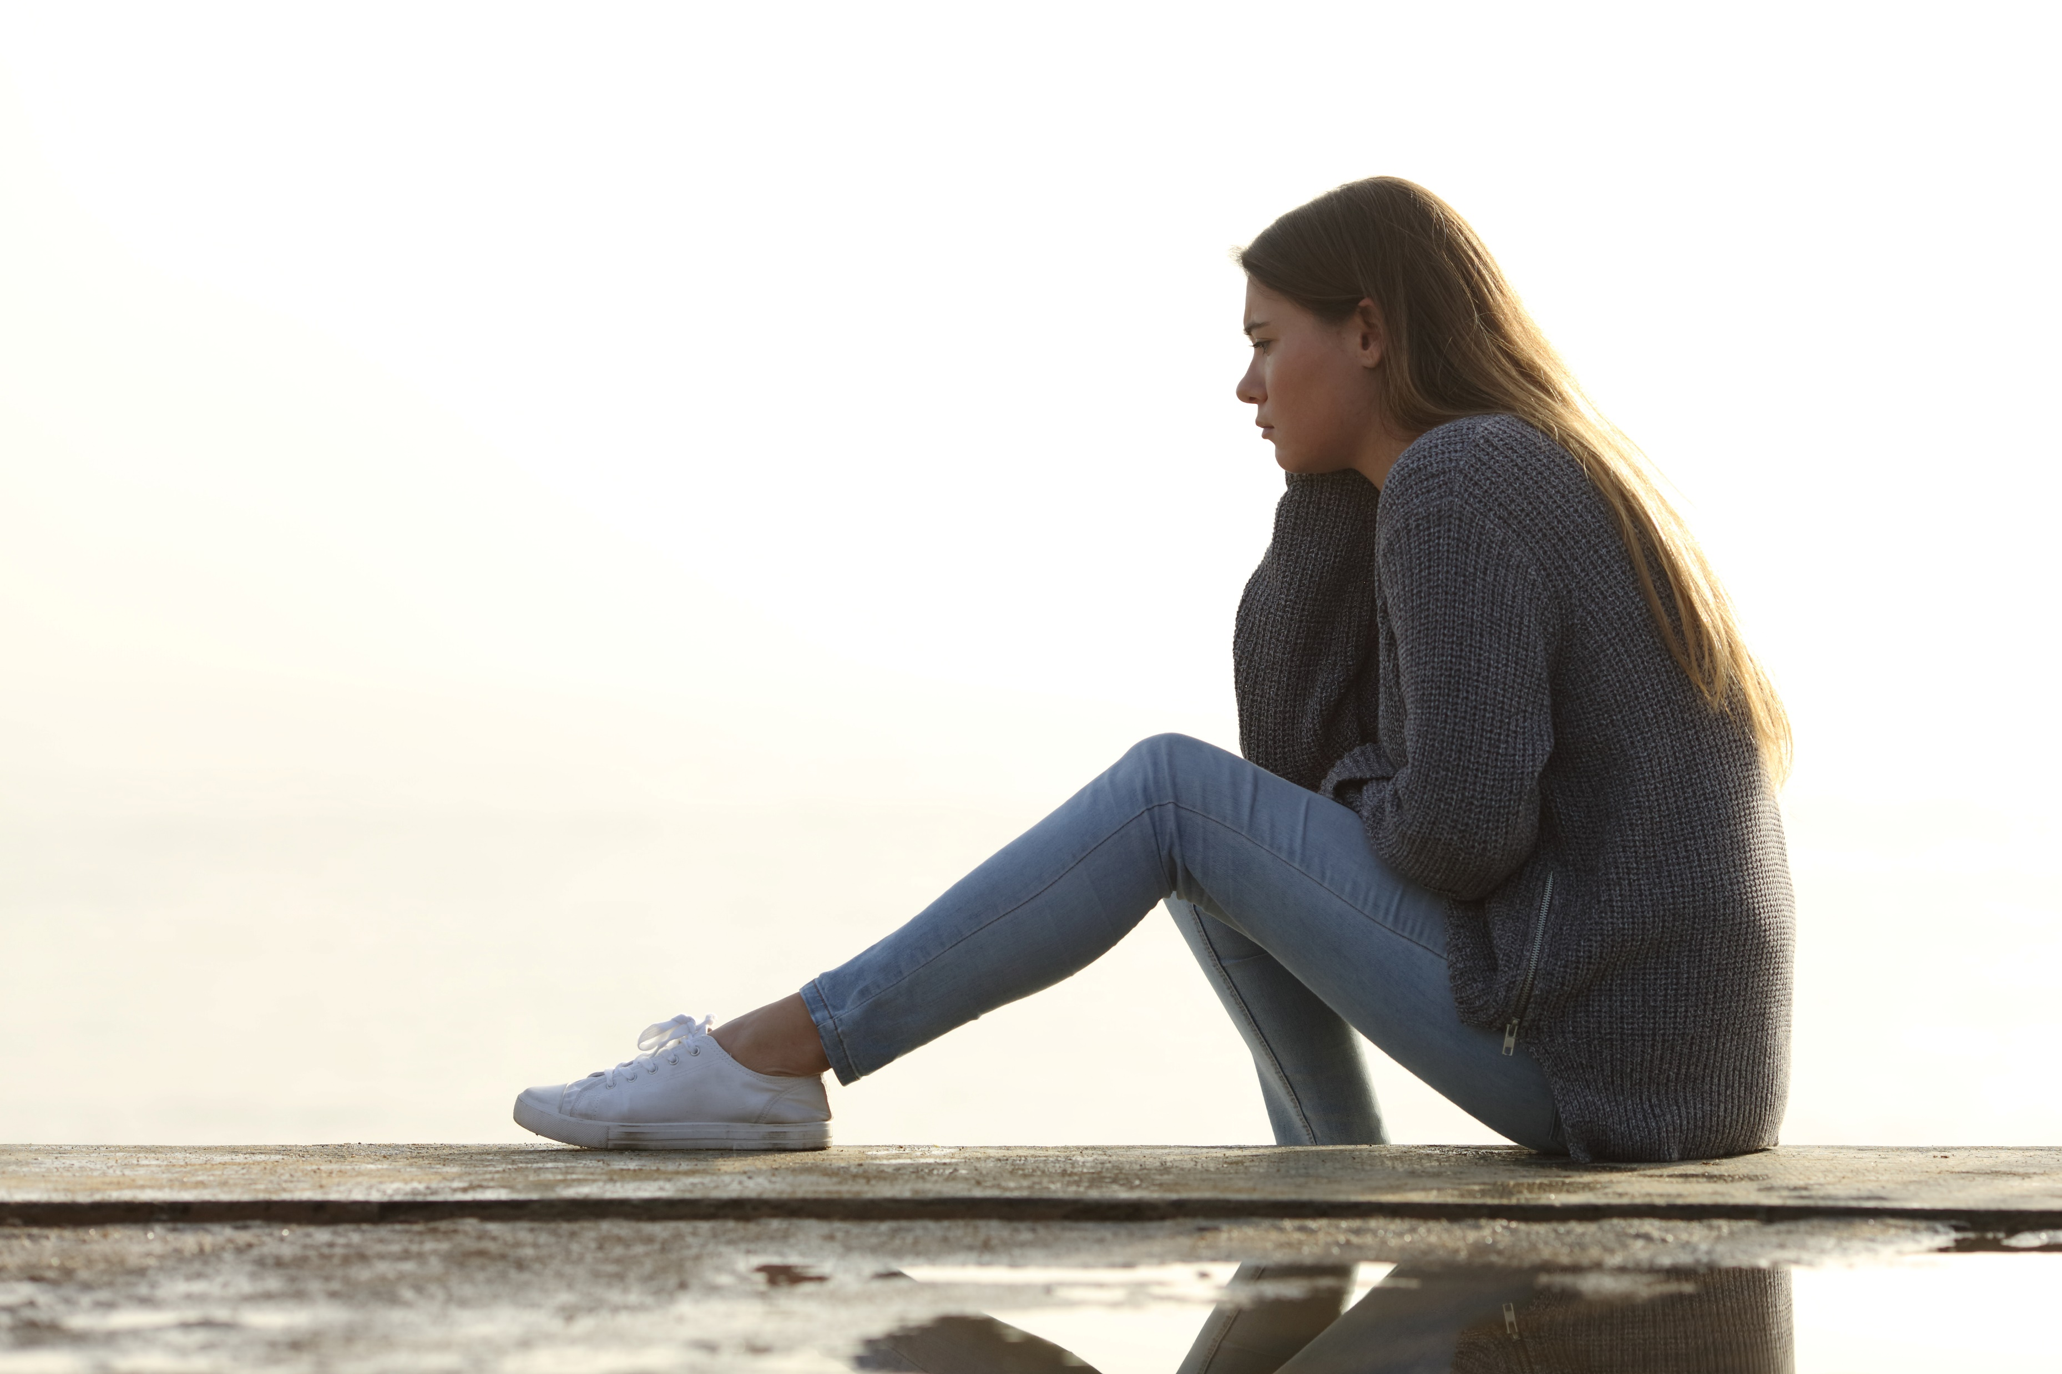
Lesdoelen:
Ik denk na over wat ik minder leuk of stom vind aan mezelf.
Notes:
©Afbeelding: Shutterstock

Slide 4
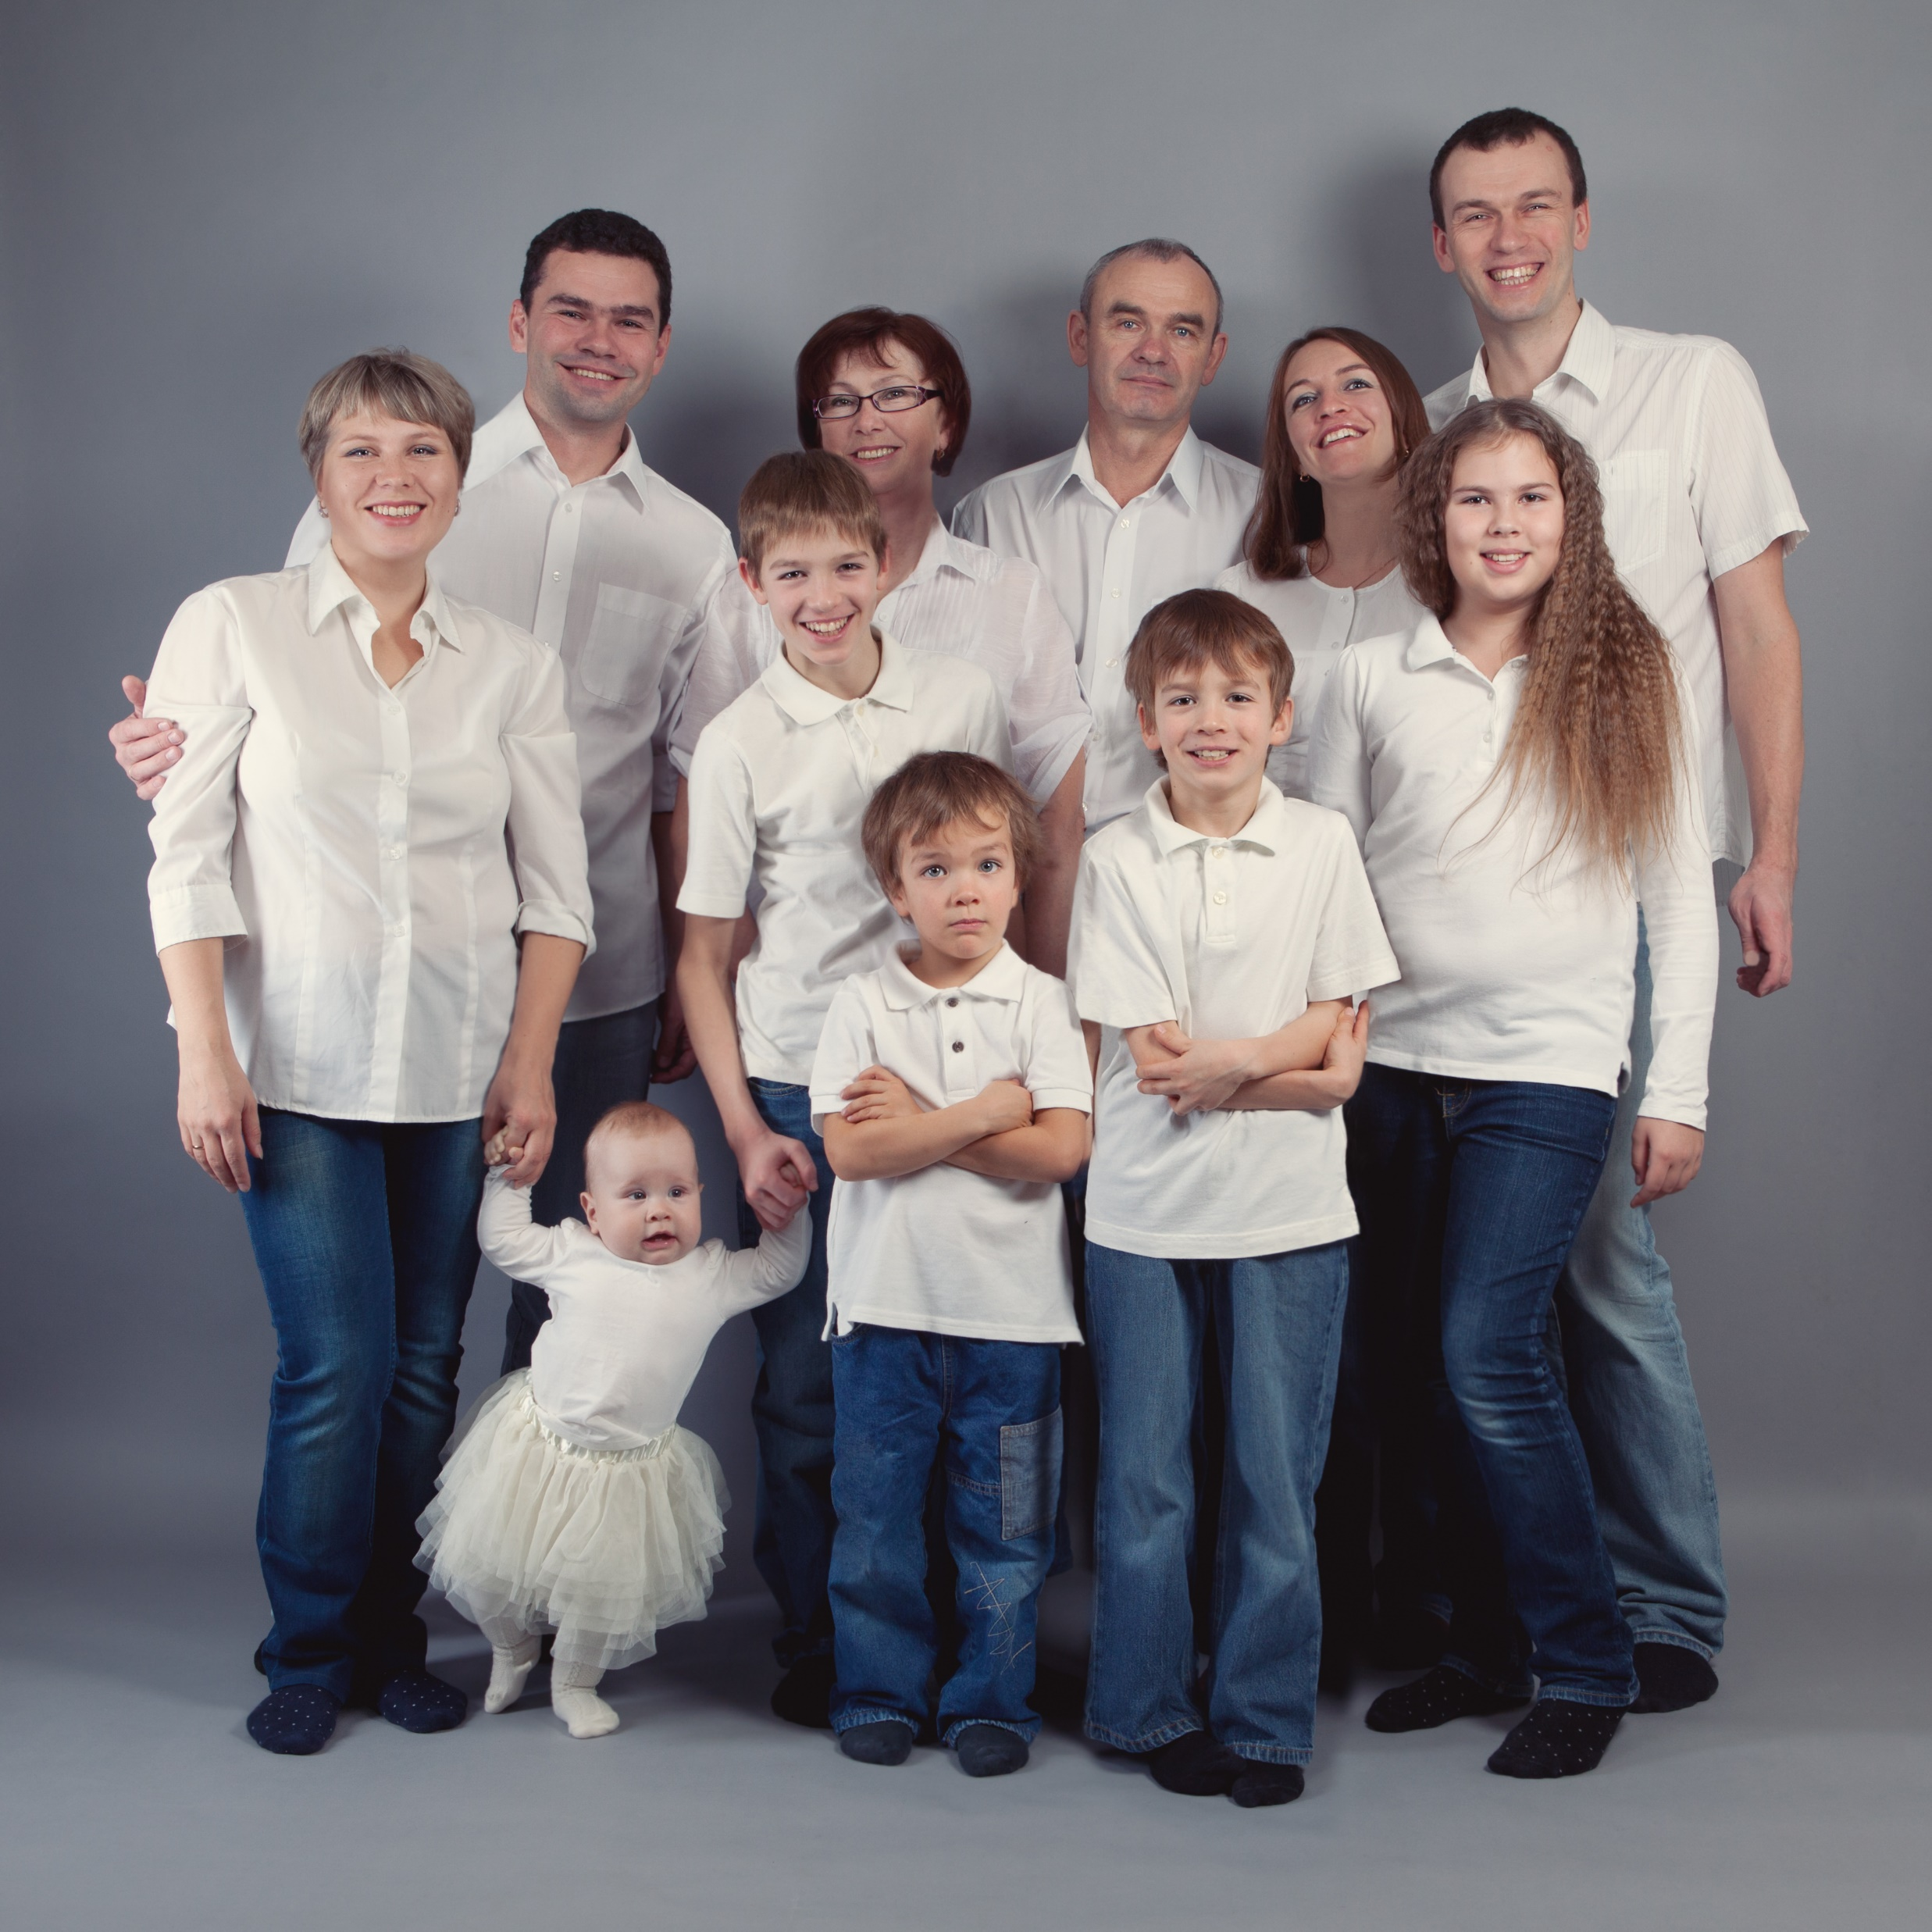
Opdracht: Kies iemand uit je familie.
Wat vind je leuk aan die persoon?
Welke kwaliteiten heeft deze persoon?
  aardig
  behulpzaam
  dreatief
  grappig
Notes:
©Afbeelding: Shutterstock

Slide 5
Opdracht: Kies iemand uit je familie.
Welke minder goede kanten heeft deze persoon volgens jou?
  kan niet zingen…
  komt altijd te laat…
  Is snel boos….
Notes:
©Afbeelding: Shutterstock

Slide 6
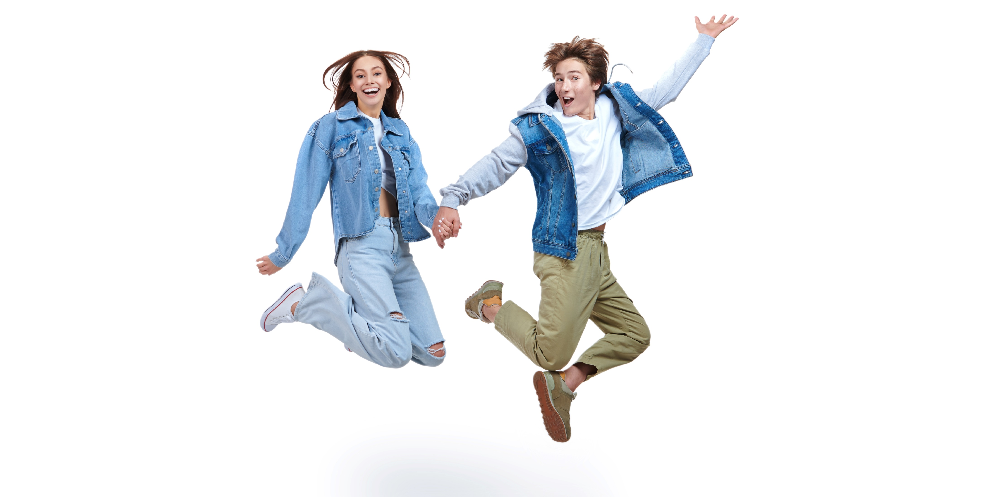
Wie vindt zichzelf altijd helemaal perfect?
Notes:
Vraag de leerlingen: "Wie vindt zichzelf altijd helemaal perfect?“
©Afbeelding: Shutterstock

Slide 7
Superpower VS Super stuggle
Notes:
Bewegingsoefening: ‘Superpower vs super struggle’
Je kunt bij deze oefening de kaartjes uit de bijlage gebruiken
Noem verschillende eigenschappen of gedragingen (bijv. "snel boos worden", "anderen helpen", "te lang uitstellen", "goed kunnen luisteren").
Als de leerlingen dit als een sterke kant van zichzelf herkennen, stappen ze één stap naar voren / gaan ze staan / oid
Als ze dit als iets lastigs zien, stappen ze één stap naar achteren / gaan ze zitten / oid
Bespreek tussendoor enkele reacties en benadruk dat iedereen iets anders ervaart en dat alles oké en heel normaal is.
©Afbeelding: AI

Slide 8
Kwaliteit of struggle?
Iedereen heeft ook dingen waar je misschien minder blij mee bent.
Dingen die je minder leuk vind aan jezelf.
Dingen die je misschien lastig of stom vindt .
Iedereen heeft dingen waar je blij mee bent (kwaliteiten)
Dingen waar je goed in bent.
Dingen waar je trots op bent.
Het is normaal om ‘struggles’ te hebben.
Iedereen heeft ze!
Notes:
Bespreek kort dat niemand perfect is en dat we allemaal sterke punten én struggles/moeilijkheden hebben.
Geef aan dat het oké is om minder leuke kanten te hebben en dat dit juist ruimte biedt om te groeien.

Slide 9
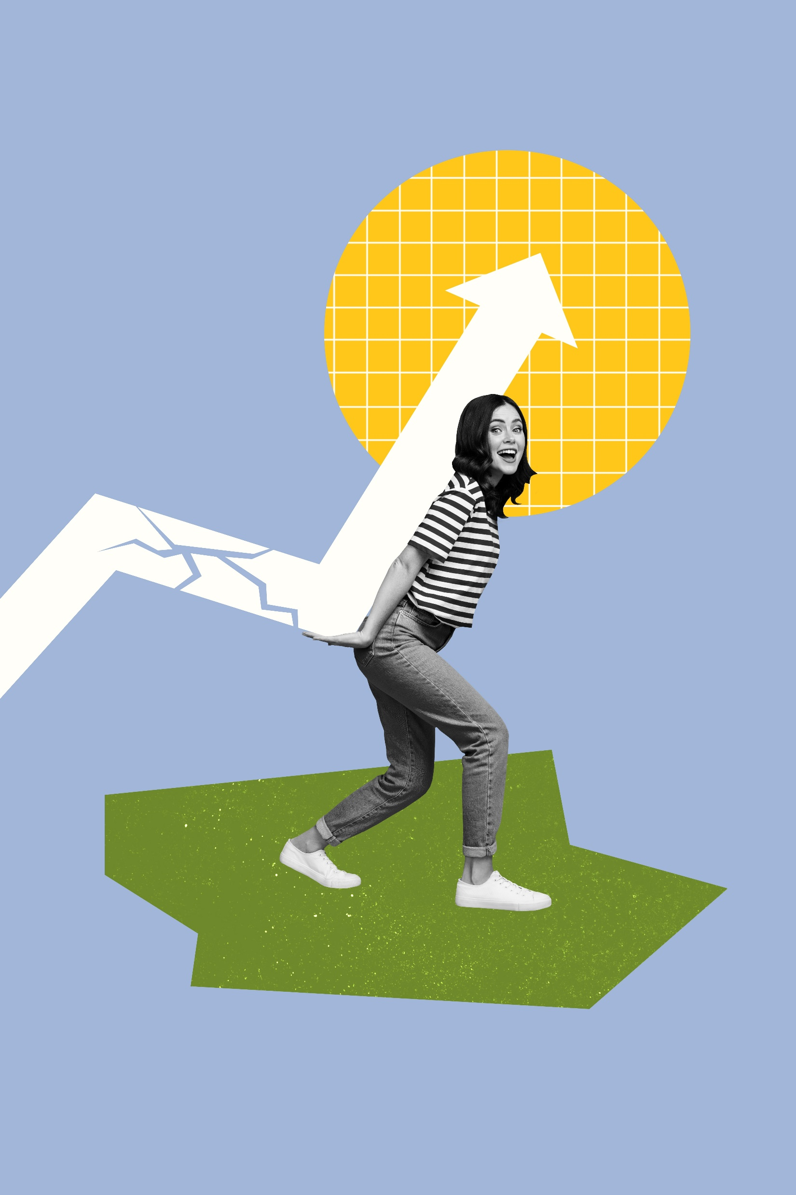
Struggles > moeilijkheden
Het goede nieuws: je kunt beter worden in de dingen waar je mee struggeled.
Je moeilijkheden kun je ook als een ontwikkelpunt zien.
een ontwikkelpunt = iets waar je graag beter in wil worden.
Notes:
©Afbeelding: Shutterstock

Slide 10
Ik vind iets heel moeilijk. Wat nu?
Als je iets heel moeilijk vindt, of iets minder leuk vindt aan jezelf,
dan voelt dat soms best vervelend.
Wat kun je dan doen?
1. Struggle / moeilijkheid > ontwikkelpunt
Ik ben heel verlegen. Dat vind ik niet leuk. Ik ga oefenen met gesprekken voeren. Ik vraag iemand om me te helpen, zodat we samen kunnen oefenen.
2. Accepteren & mee om leren gaan
Ik vind schrijven echt heel moeilijk. Dat is oké, want iedereen vindt wel iets moeilijk.
Als ik moet schrijven kan ik of iemand anders het niet goed lezen. Daar schaam ik me voor.
Ik ga mijn werk maken op de computer zodat ik het beter kan lezen.

Slide 11
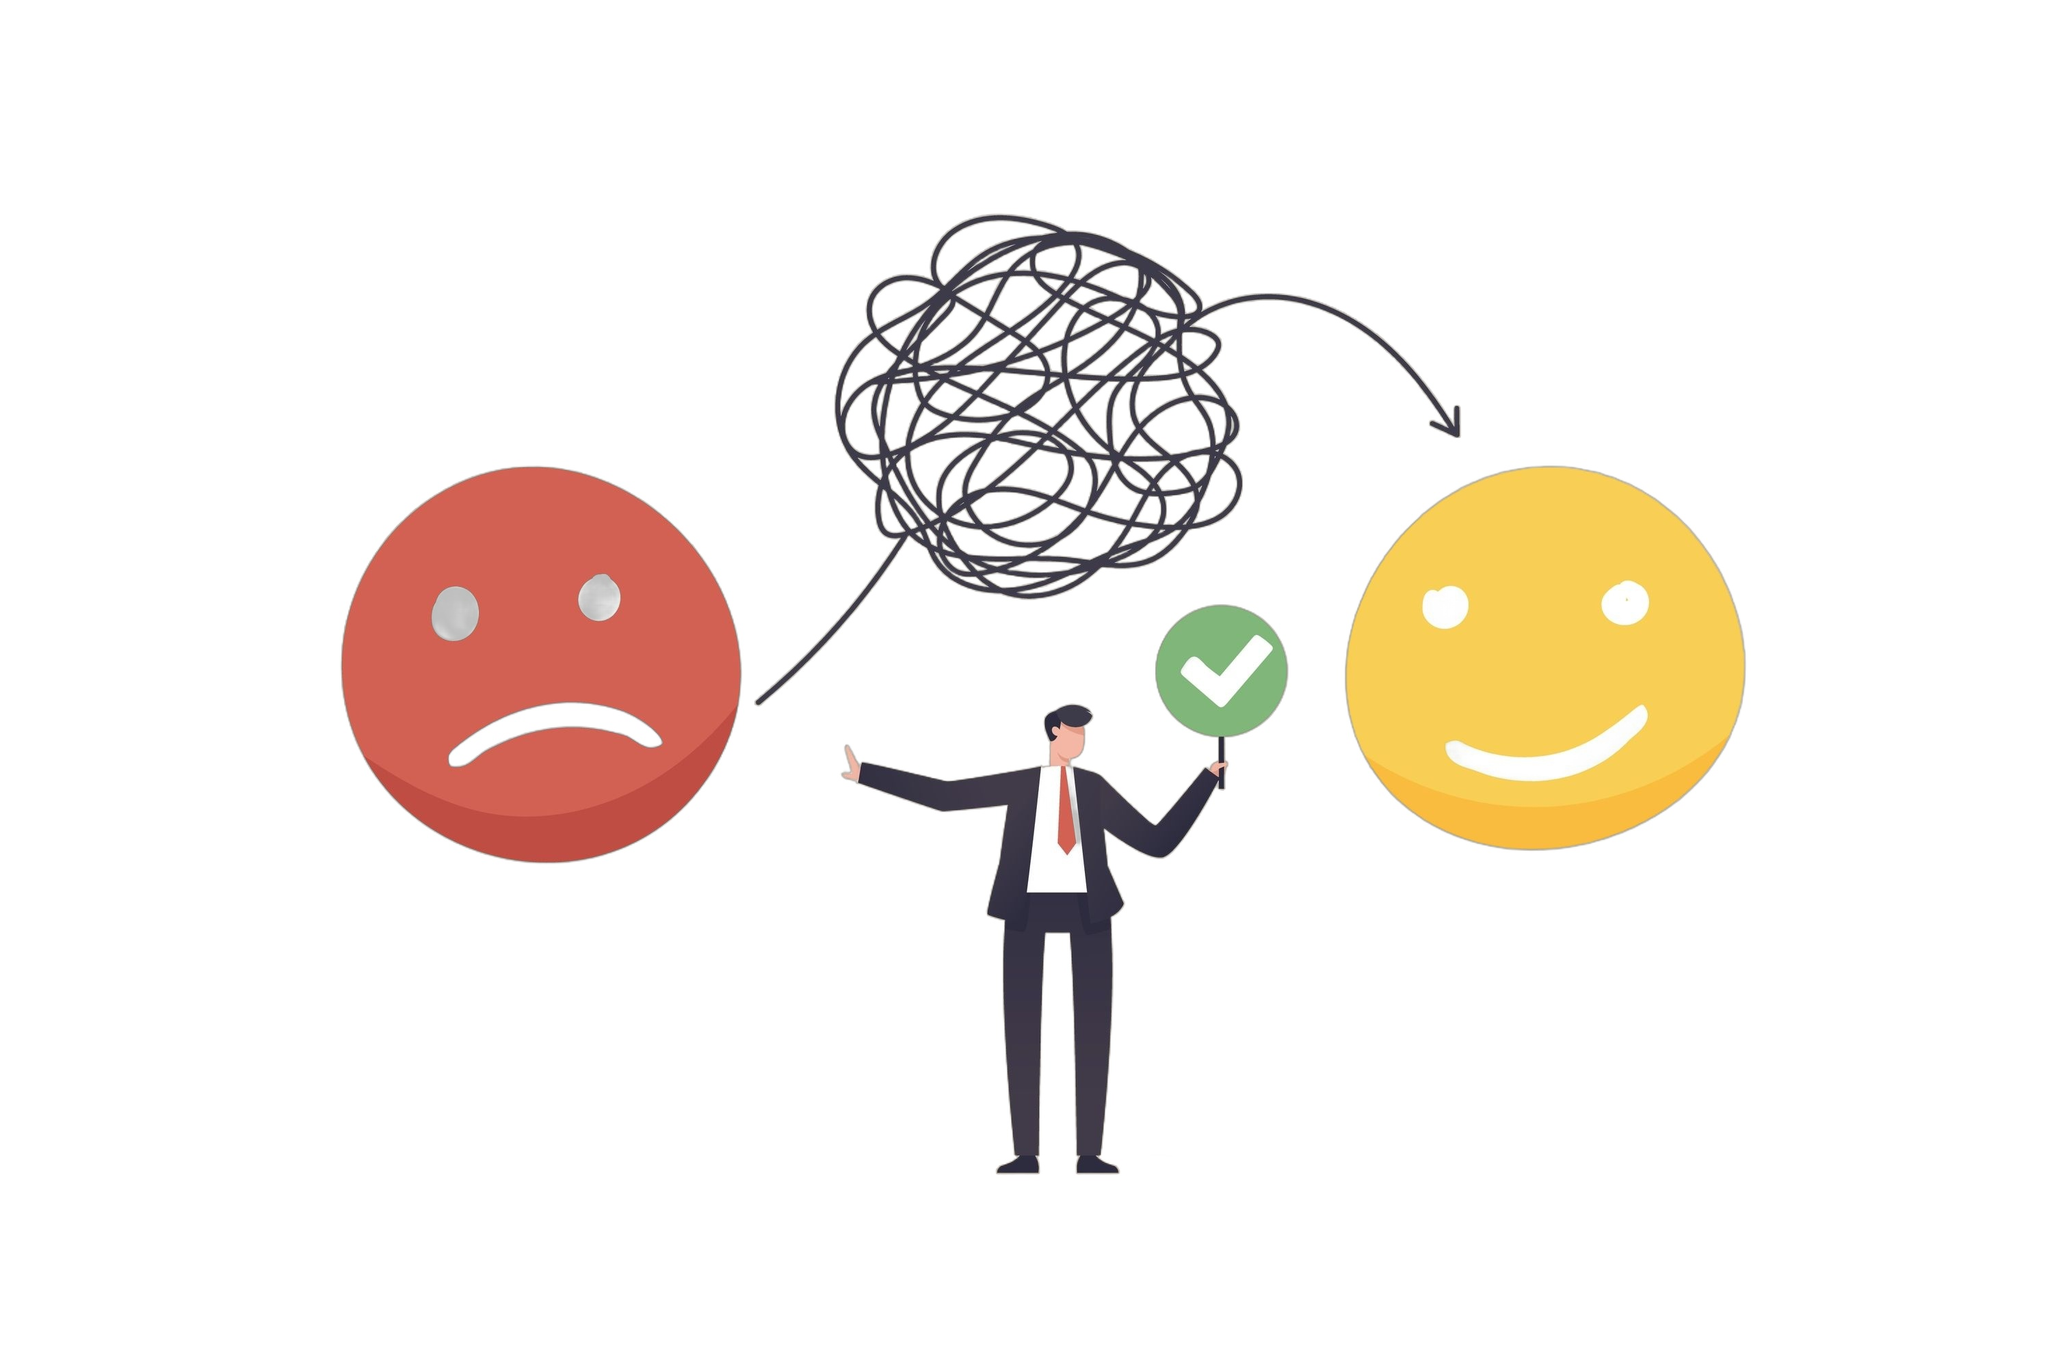
Werken aan ontwikkelpunten
Soms oefen je met iets lastigs en lukt het je steeds beter.
Soms heb je al super veel geoefend, maar blijft het moeilijk om het te veranderen.
Je kunt dan leren om er beter mee om te gaan.

Slide 12
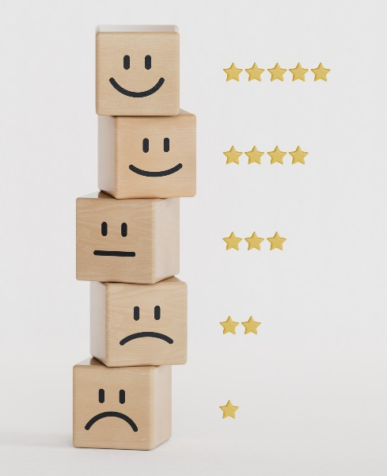
Vul het werkblad in

Slide 13
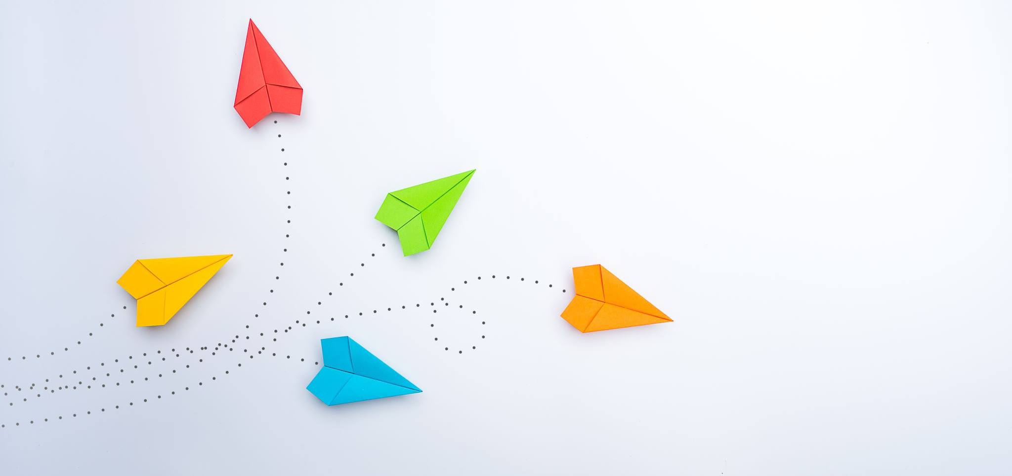
Opdracht
Schrijf je naam op een blaadje
Maak er een vliegtuigje van
Als de docent GOOI MAAR zegt,
gooi je het vliegtuigje door het lokaal.
Notes:
Check voorafgaand aan deze opdracht of de klas veilig is. De leerlingen gaan kwaliteiten over elkaar opschrijven. Loop bij het opschrijven rond en kijk mee of er ook werkelijk kwaliteiten worden opgeschreven en er geen ruimte is voor plagen/pesten.
©Afbeelding: Microsoft Stockafbeeldingen

Slide 14
Pak 1 vliegtuigje van de grond
Vouw het open
Schrijf een kwaliteit (iets wat hij/zij goed kan) op voor diegene die op het briefje staat.
Geef het briefje aan die persoon
De ander mag het compliment lezen:
Denk na: Herken ik deze kwaliteit bij mezelf?
Notes:
Je kunt dit meerdere rondes doen. Iemand verzameld dan meerder kwaliteiten/complimenten.
Je kunt de leerlingen vragen wie een compliment met de klas wil delen. Dit is vrijwillig voor de leerlingen die dit willen.
Vraag klassikaal bij het nabespreken: herken je deze kwaliteit bij jezelf? Wat voor gevoel krijg je als je dit zo leest? (leerlingen mogen antwoorden, maar dit hoeft niet)
©Afbeelding: Microsoft Stockafbeeldingen

Slide 15
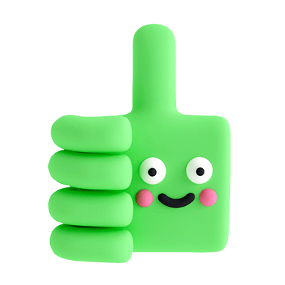
Hoe is het gegaan?
Ik heb nagedacht over wat mijn kwaliteiten zijn
Ik heb nagedacht over mijn ontwikkelpunten
Ik heb nagedacht over goede kwaliteiten van mijn klasgenoot
Notes:
©Afbeelding: Microsoft Stockafbeeldingen

